Slide 1
Данные ССРТ
Как использовать изображения Солнца, полученные на ССРТ

Slide 2
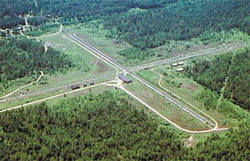
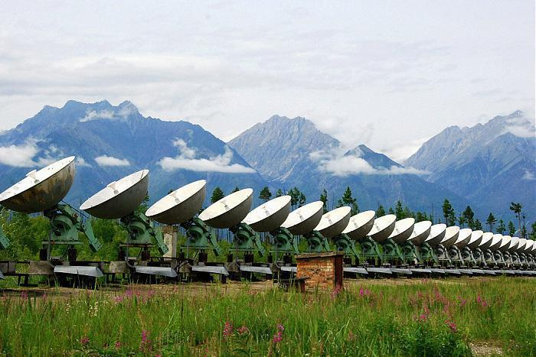

Slide 3
Siberian Solar Radio Telescope (SSRT):
solar-oriented cross-shaped interferometer.
Operated by the Institute of Solar-Terrestrial Physics.
Located: 220 km from Irkutsk, Russia (N51°, E102°).
Current parameters:
Baseline: 622 m;
256 antennas;
Working frequency: 5.7 GHz;
Temporal resolution (1D / 2D): 14/100 ms / 2-3 min;
Angular resolution (1D / 2D): up to 15’’ / 21’’.

Slide 4
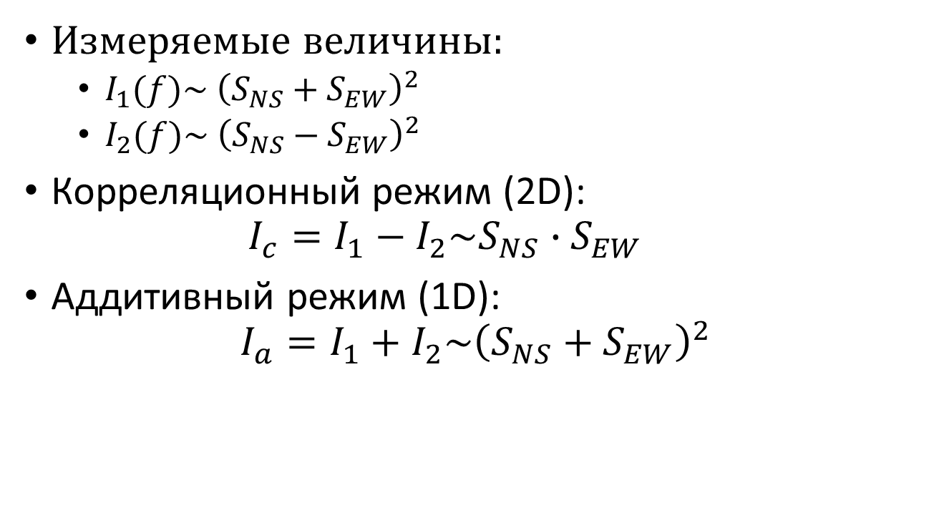
Аддитивный и корреляционный режимы
Измеряемые величины:
  $I_{1}(f)\sim {\left(S_{NS}+S_{EW}\right)}^{2}$
  $I_{2}(f)\sim {\left(S_{NS}−S_{EW}\right)}^{2}$
Корреляционный режим (2D):
$I_{c}=I_{1}−I_{2}\sim S_{NS}∙S_{EW}$
Аддитивный режим (1D):
$I_{a}=I_{1}+I_{2}\sim {\left(S_{NS}+S_{EW}\right)}^{2}$

Slide 5
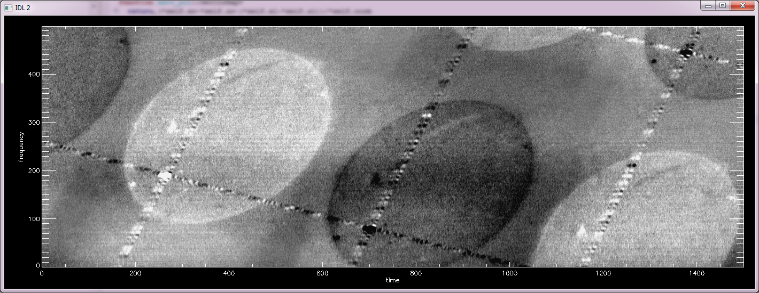
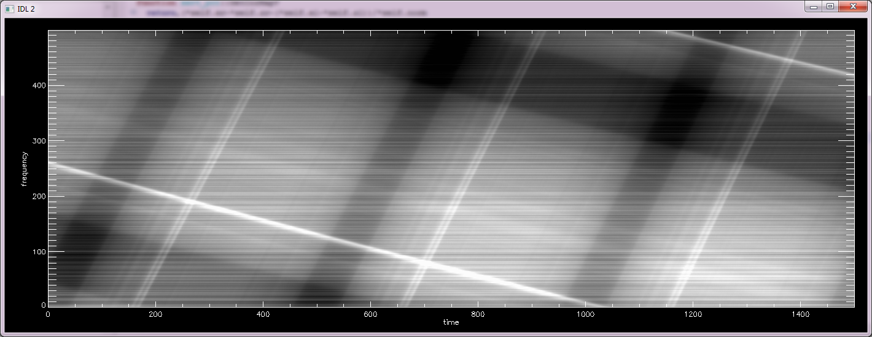
Аддитивный и корреляционный режимы

Slide 6
Данные наблюдений в открытом доступе
Ежедневные изображения Солнца для всего периода наблюдений.
  Одно изображение в сутки на момент кульминации
  Построены с помощью программы Лесового С.В.
  Используется модификация алгоритма Clean
  ftp://ftp.iszf.irk.ru/ssrt/fits/
Ежедневные изображения Солнца с сохранением слабоконтрастных объектов
  Усредненное изображение за день
  Используется модификация Multiscale Clean и последующая адаптивная фильтрация
  http://ssw.iszf.irk.ru/

Slide 7
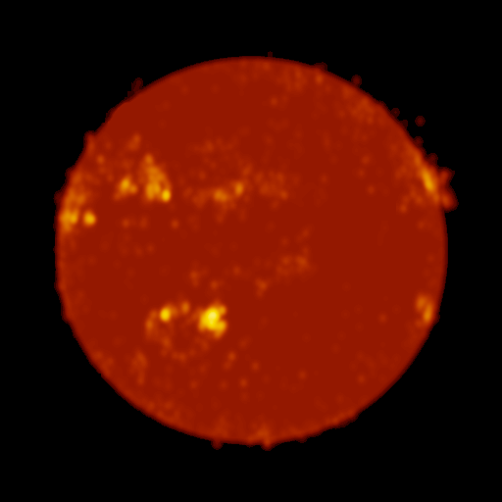
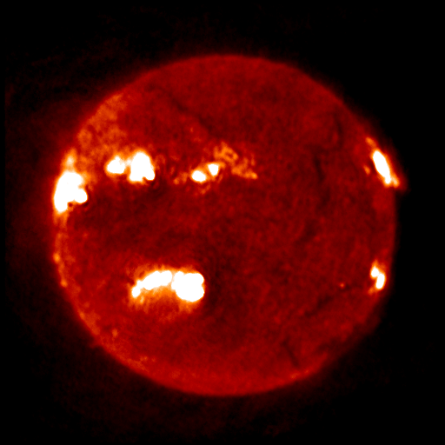
Сравнение

Slide 8

Этапы работы алгоритма
Предварительная обработка первичных данных и получение радиоизображений.
Восстановление радиоизображений с помощью одной из модификаций алгоритма CLEAN
Фильтрация восстановленных радиокарт адаптивным алгоритмом
ИСЗФ СО РАН

Slide 9
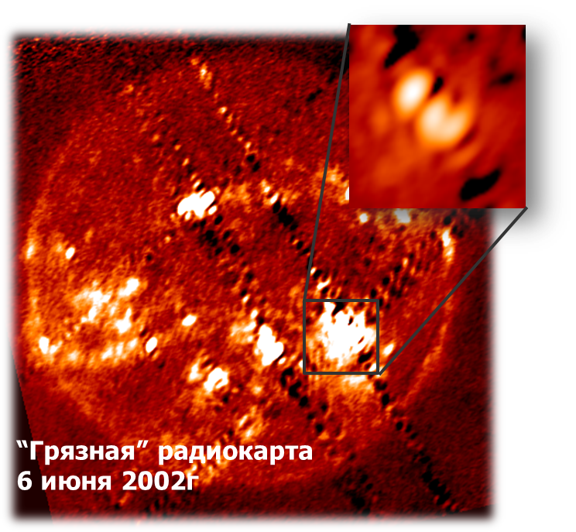
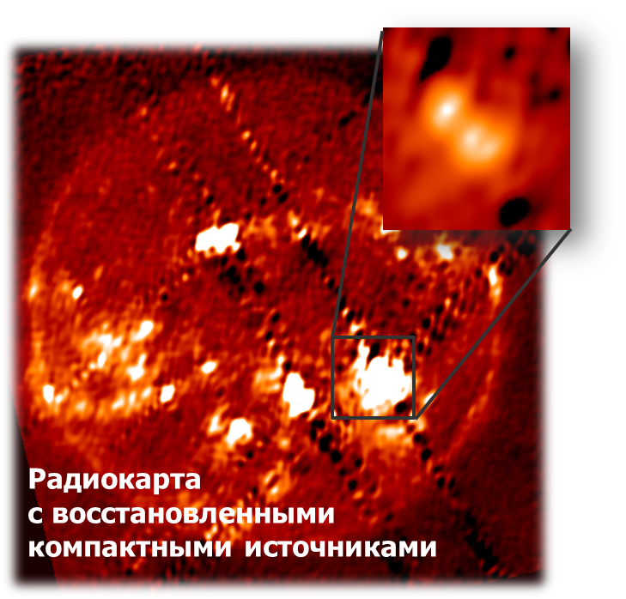
Восстановление сильных источников (CLEAN)
ИСЗФ СО РАН

Slide 10
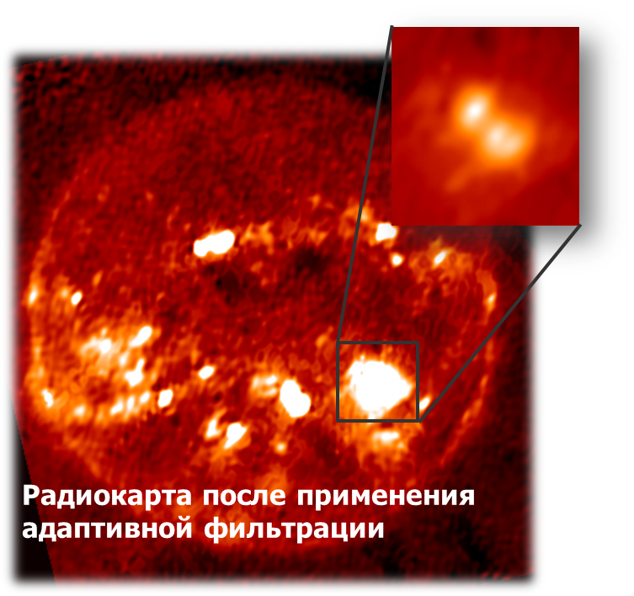
Адаптивная фильтрация
ИСЗФ СО РАН

Slide 11
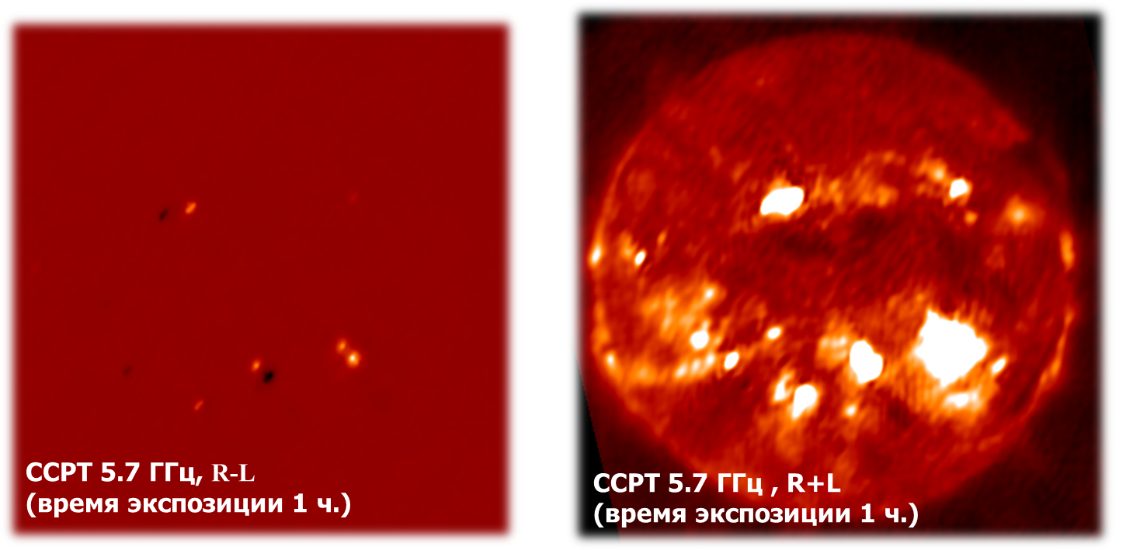
Результат с накоплением в 1 час
ИСЗФ СО РАН

Slide 12
Данные доступные по запросу
Изображение на заданное время, если проводились наблюдения
  Лучшие условия наблюдения: апрель - август, в середине дня (05:00 UT ± 3 часа)
Аддитивные данные.

